Slide 1

Организация оценки достижений обучающихся при помощи цифровых инструментов и сервисов
Презентацию подготовила учитель русского языка и литературы
МБОУ «Гимназия №3» г. Белгорода
Колотилова Алина Эдуардовна
awodemas@yandex.ru
89205963846

Slide 2



Slide 3
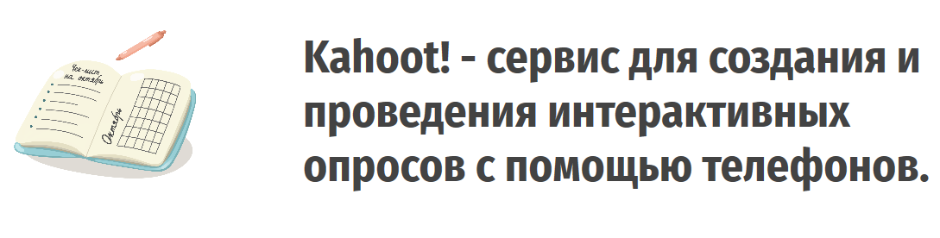
Знакомимся с Kahoot!

Slide 4
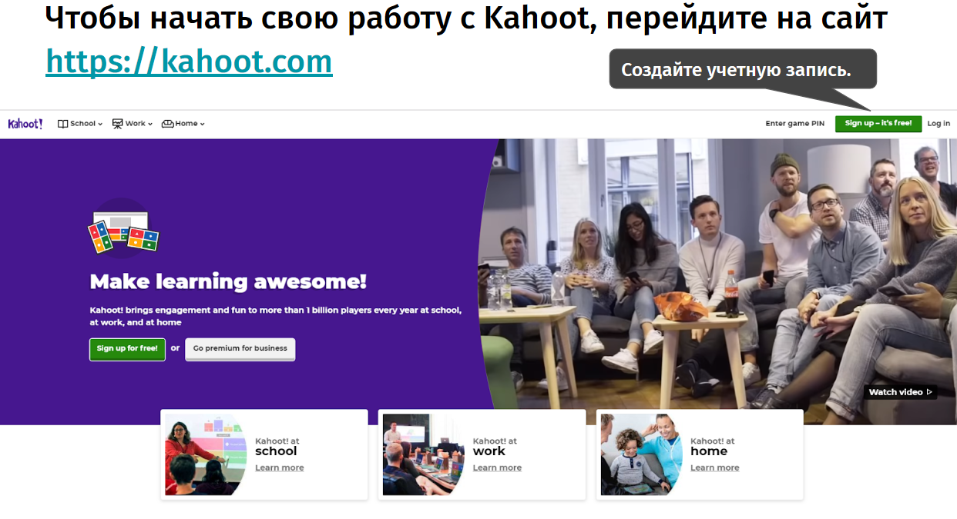

Slide 5
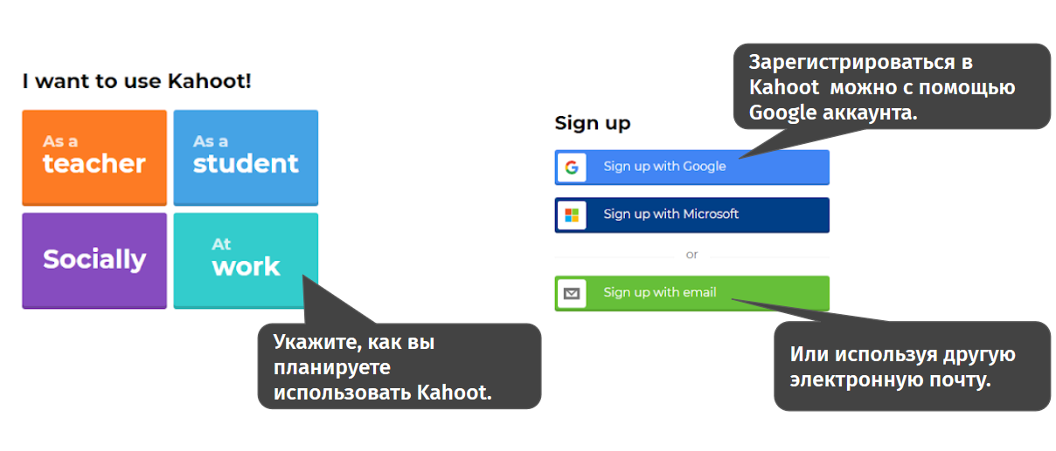

Slide 6
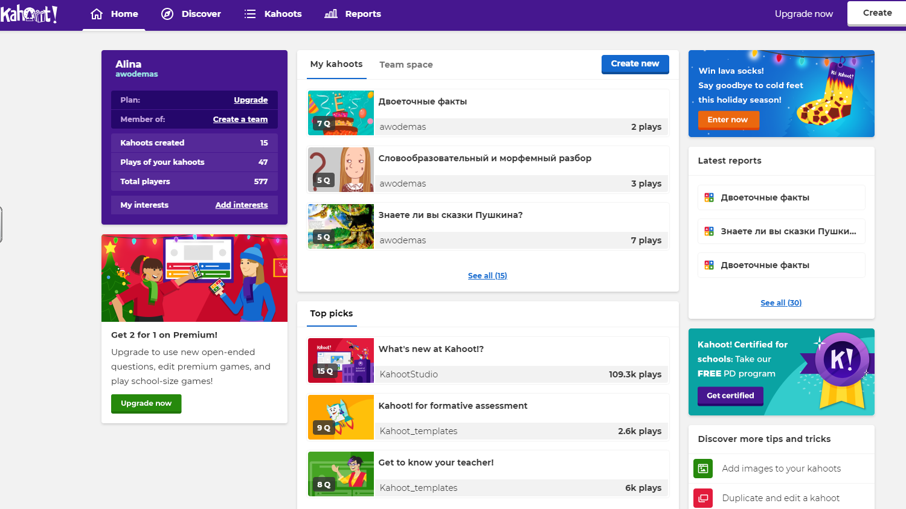
Поздравляем! Теперь Вы пользователь Kahoot!

Slide 7
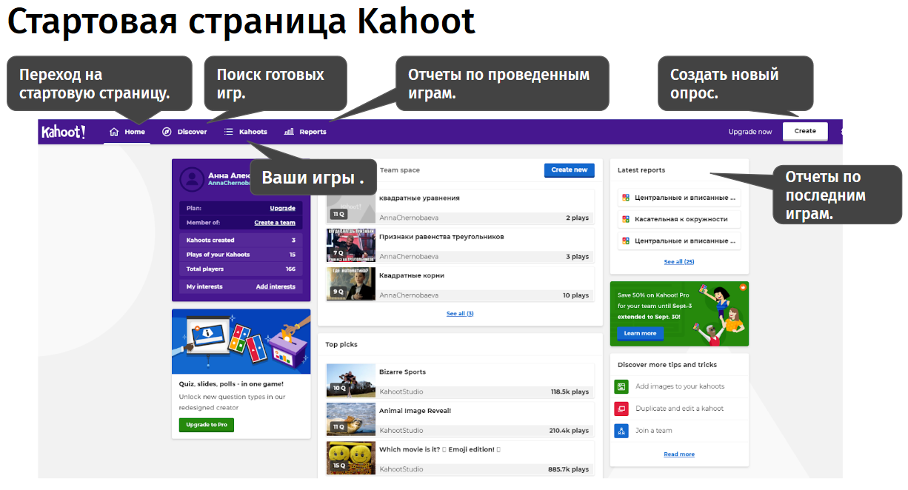

Slide 8
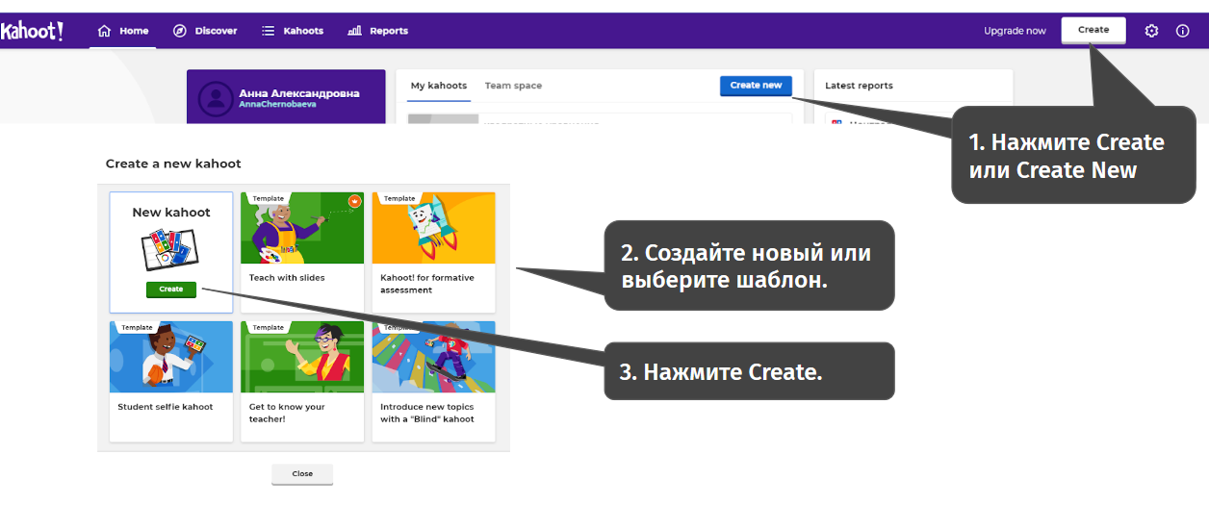
Создаём опрос

Slide 9
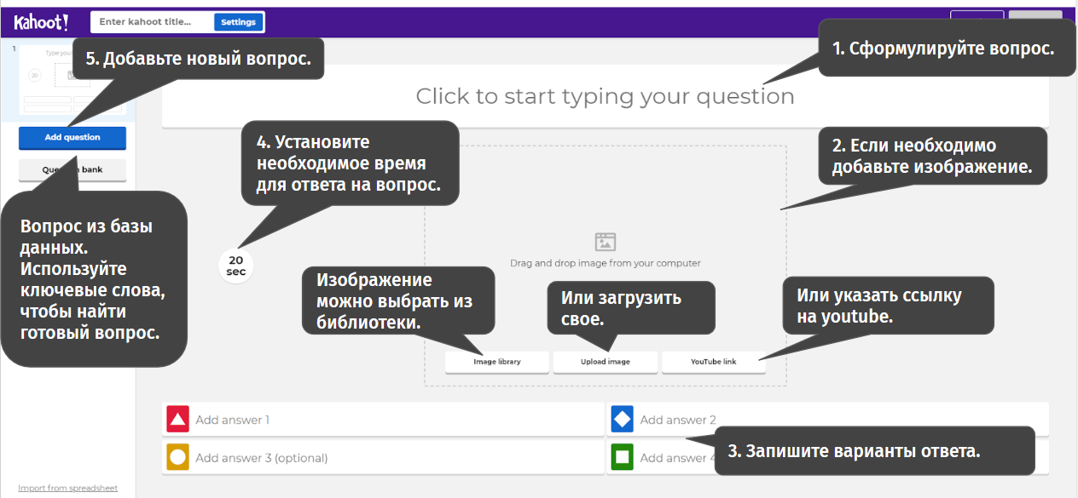
Создаём и настраиваем вопрос

Slide 10
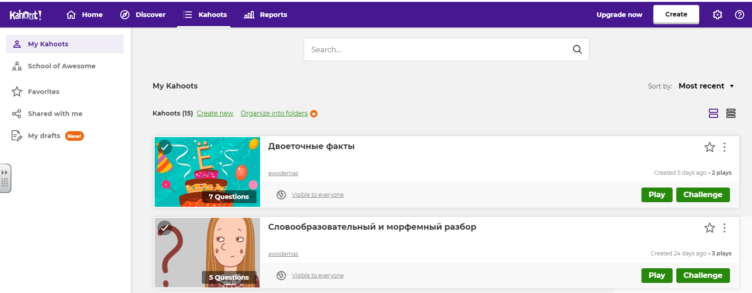
Запускаем игру
Зайдите в меню, чтобы увидеть список игр
Запуск игры
Превращает игру в домашнее задание для учеников.

Slide 11
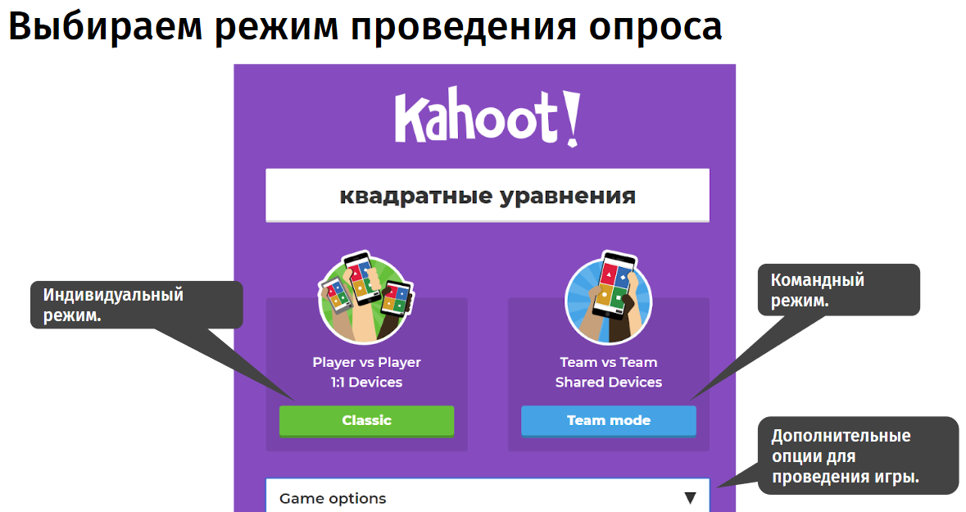

Slide 12
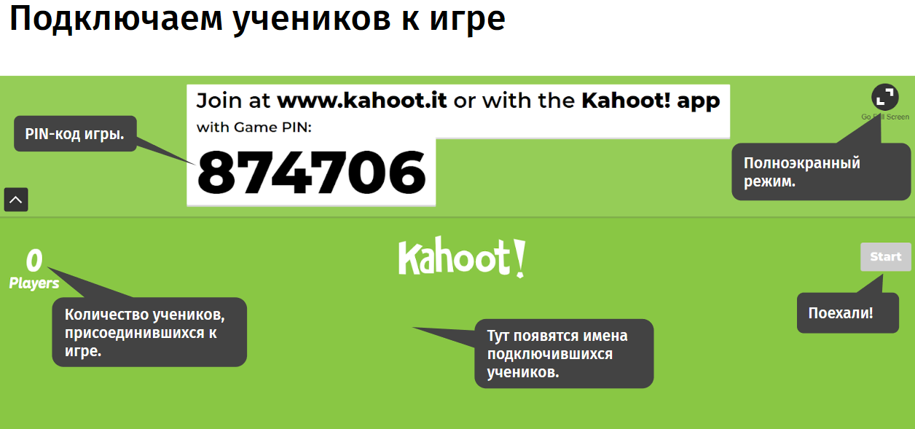

Slide 13
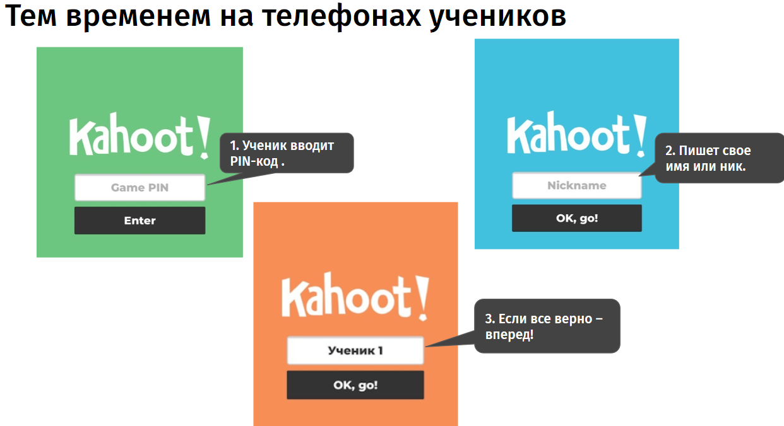

Slide 14
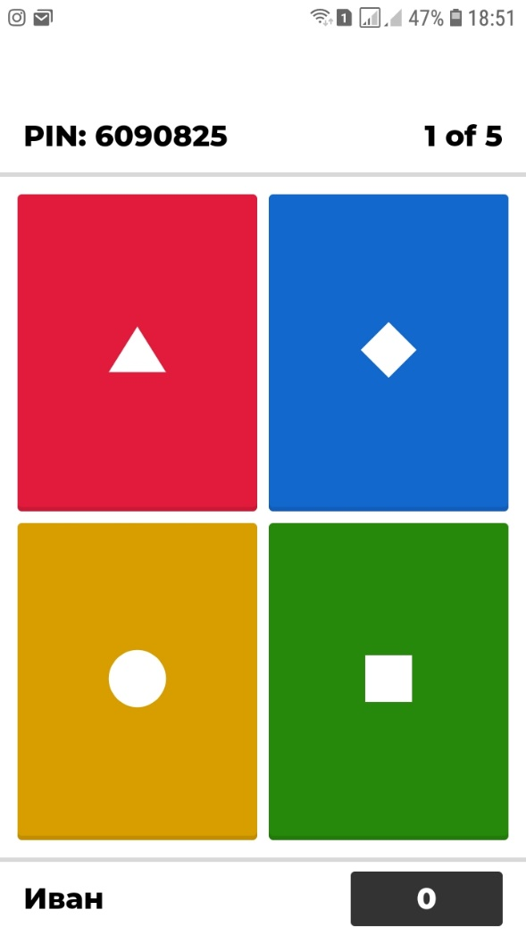
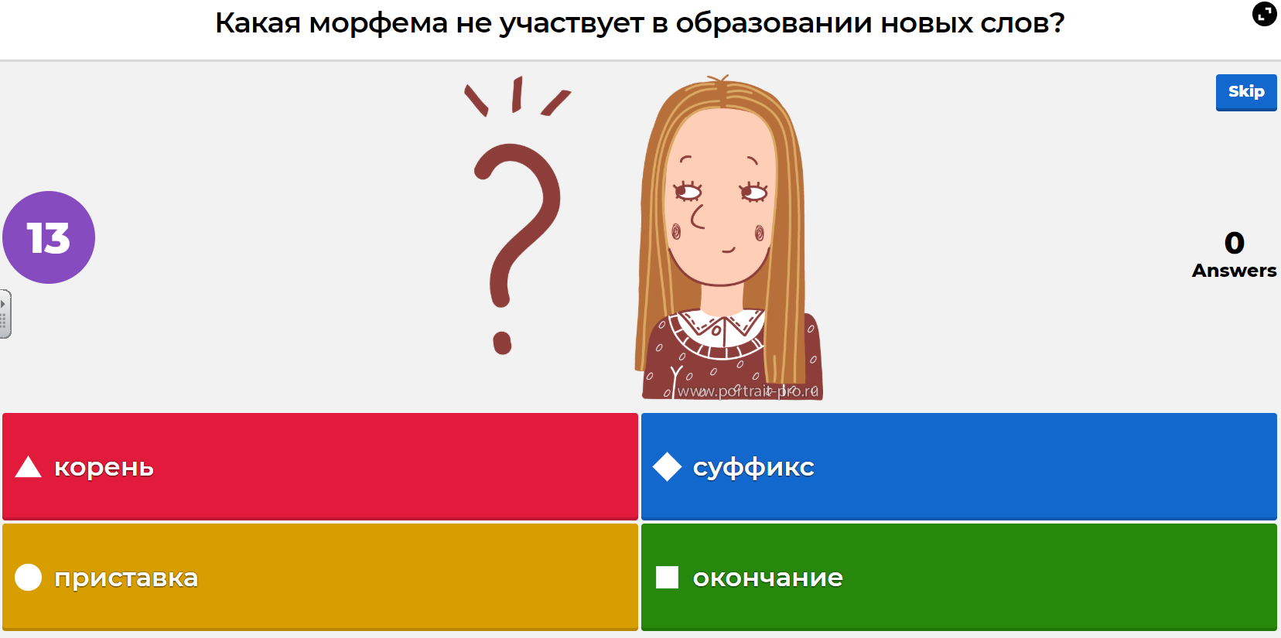
Отвечаем на вопрос
Вид с экрана компьютера
Вид на телефоне ученика

Slide 15
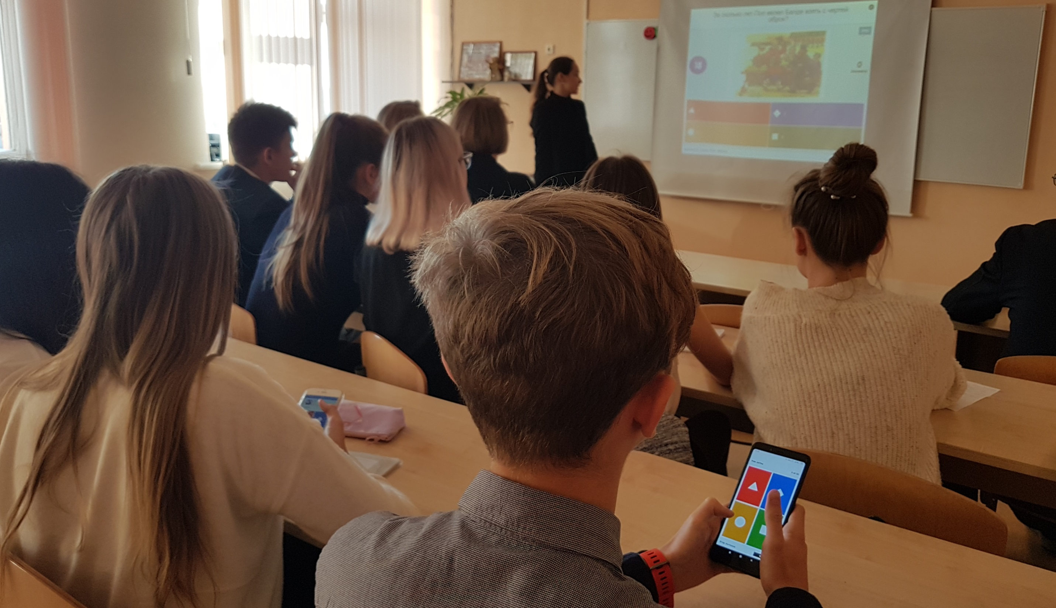

Slide 16
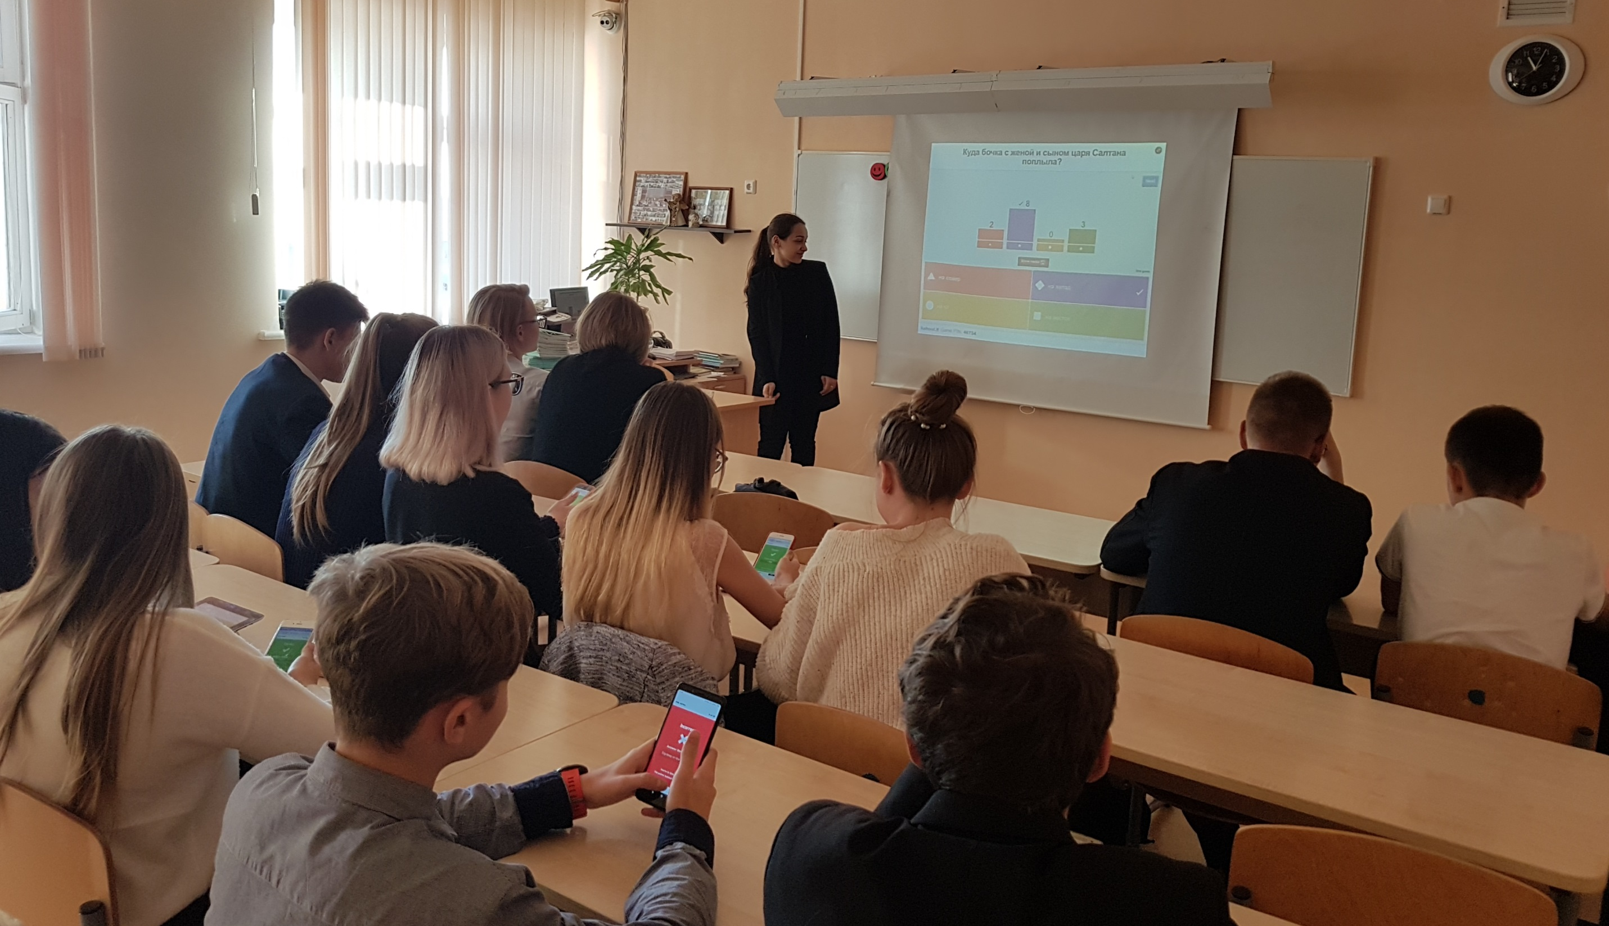

Slide 17
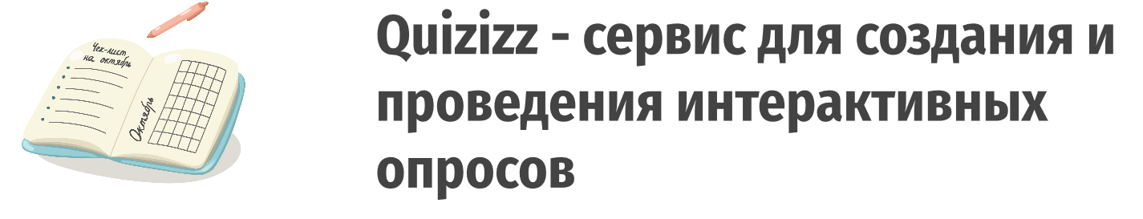
Знакомимся с Quizizz

Slide 18
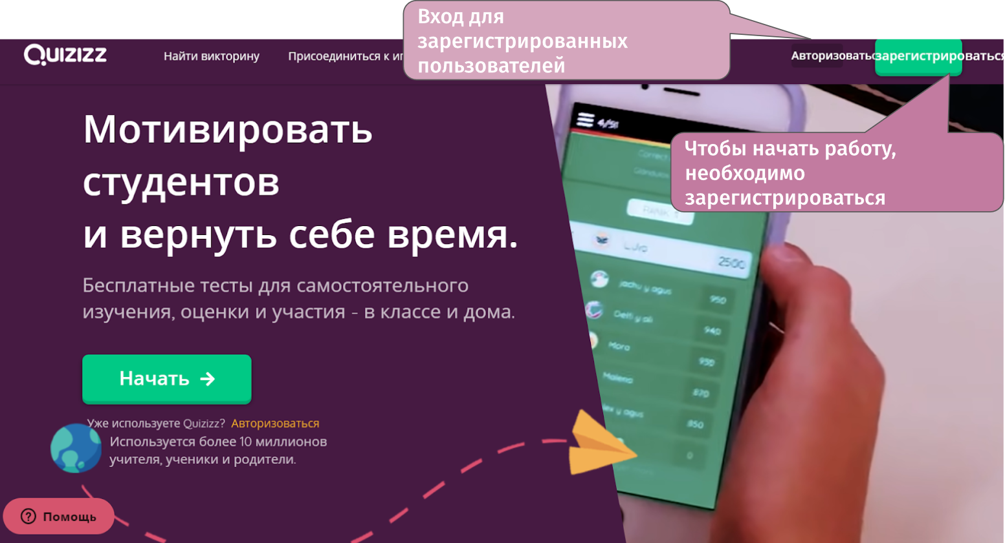

Slide 19
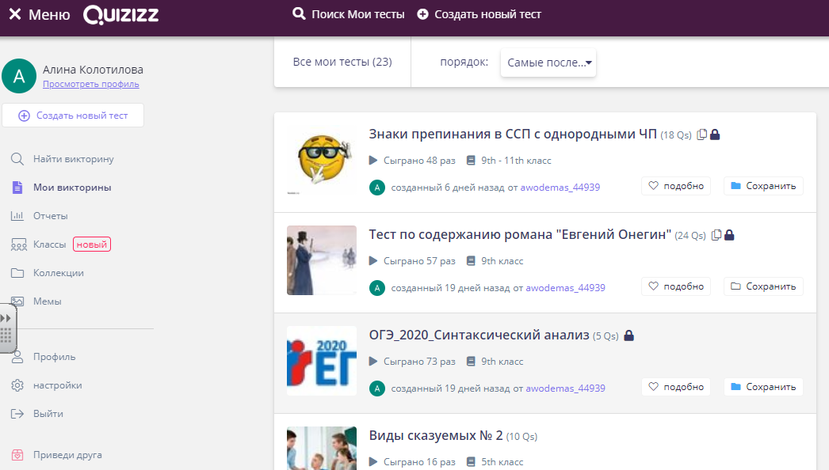
Создать свою викторину
Здесь можно найти готовую викторину
Здесь хранятся созданные вами викторины
Статистика о пройденных викторинах

Slide 20
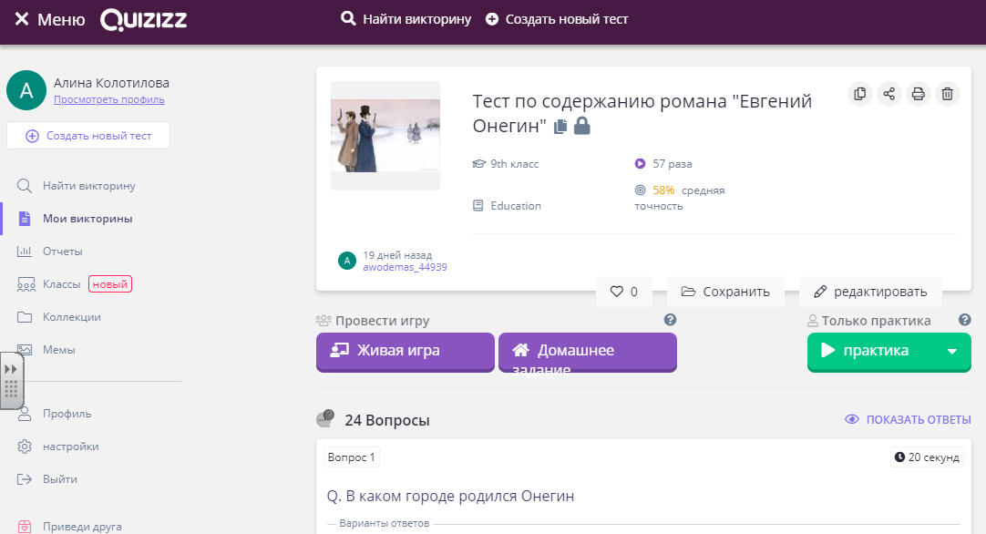
Проводим викторину
Запустить игру

Slide 21
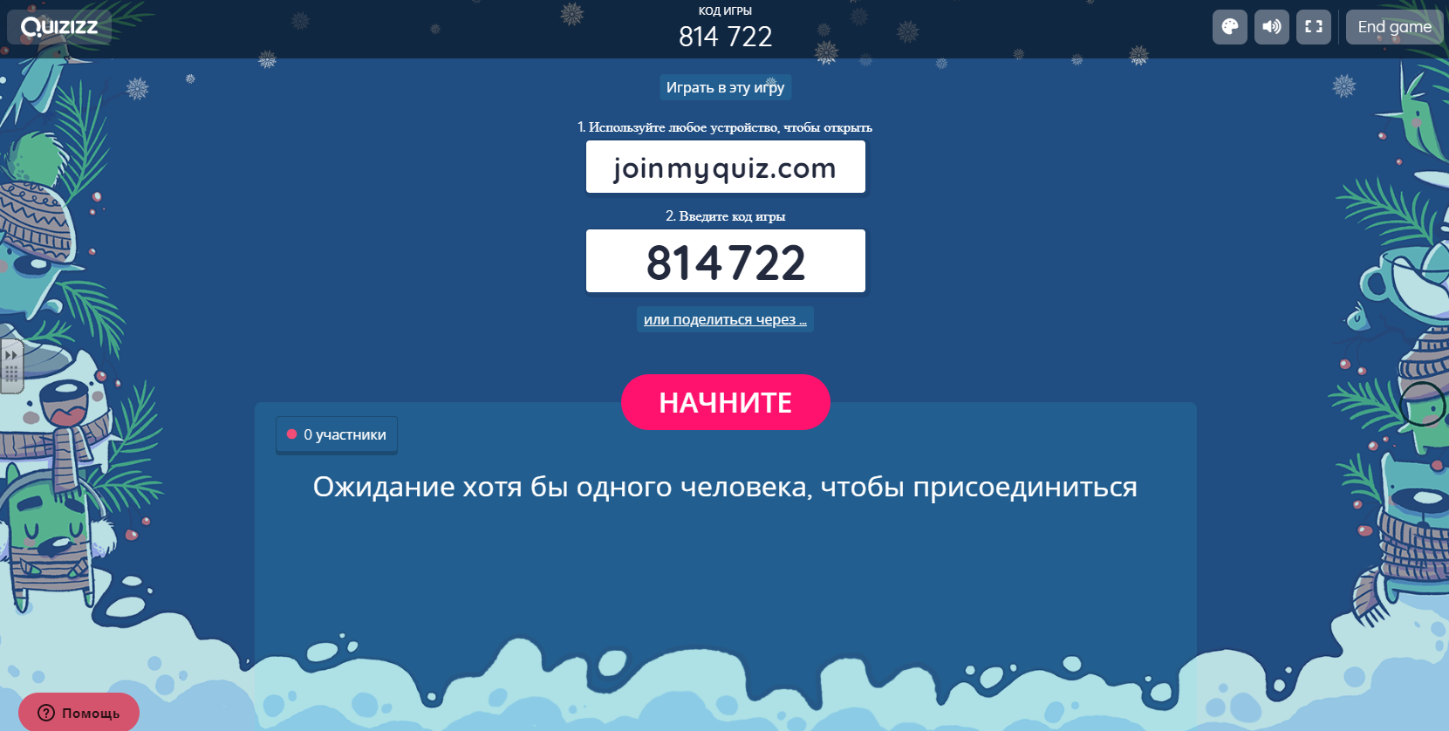
В это время дети входят в приложение Quizizz,вводят код и своё имя. Как только все вошли в игру, нажимаем кнопку «НАЧНИТЕ»

Slide 22
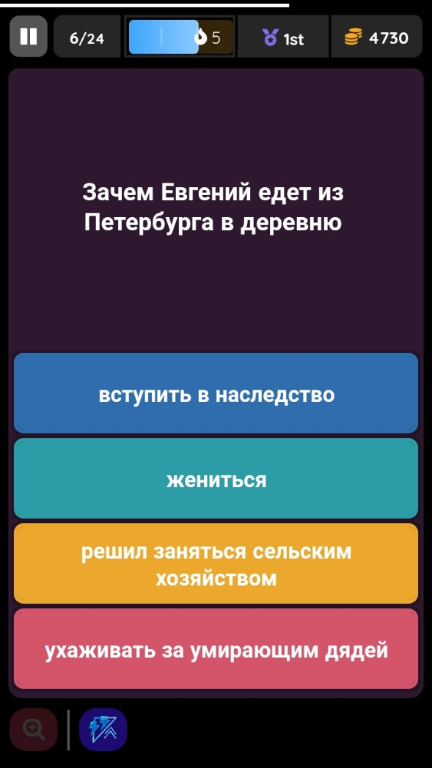
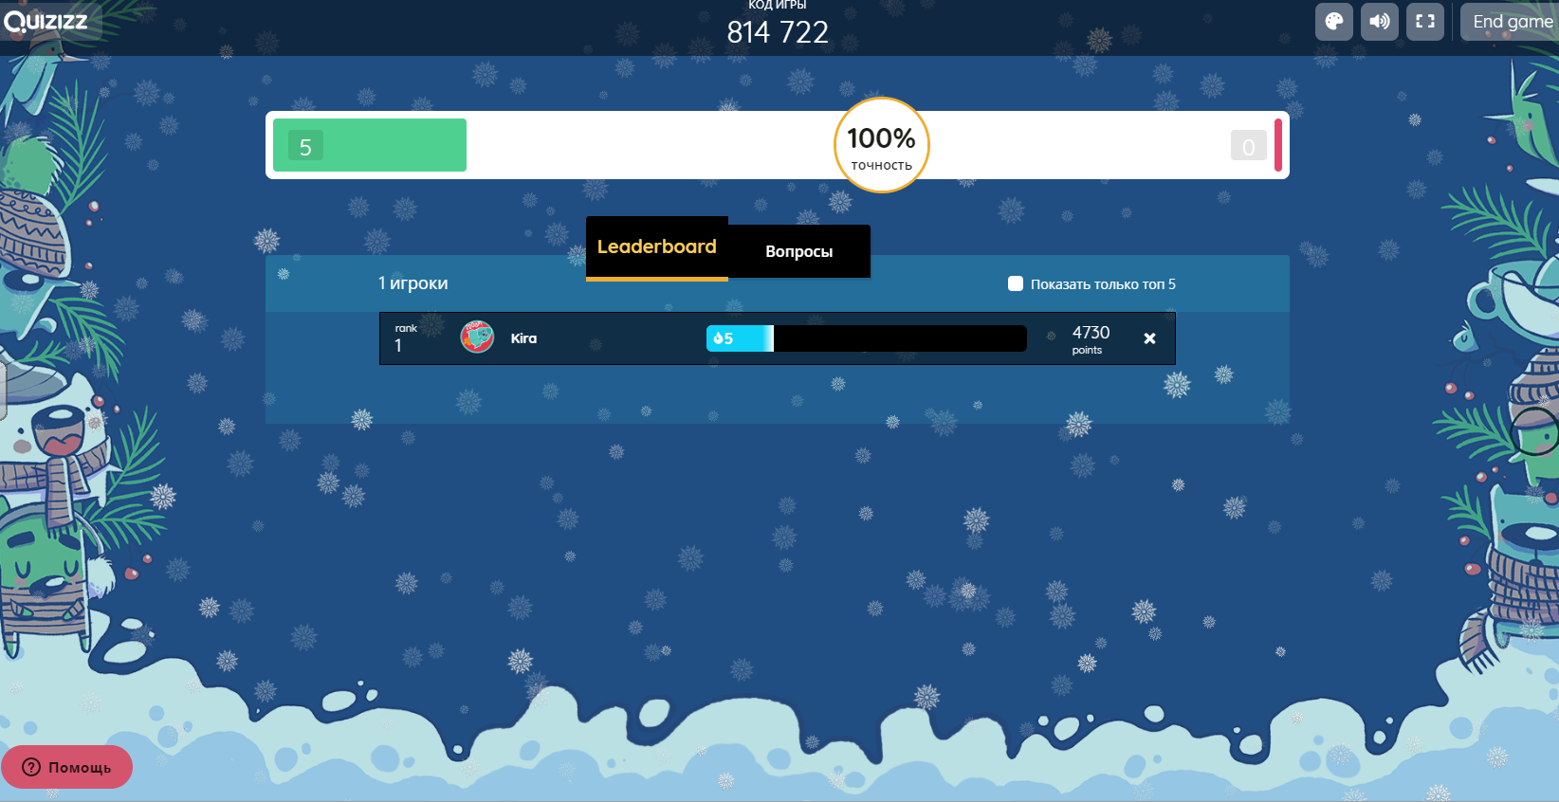
Отвечаем на вопрос
Вид с экрана компьютера
Вид на телефоне ученика

Slide 23
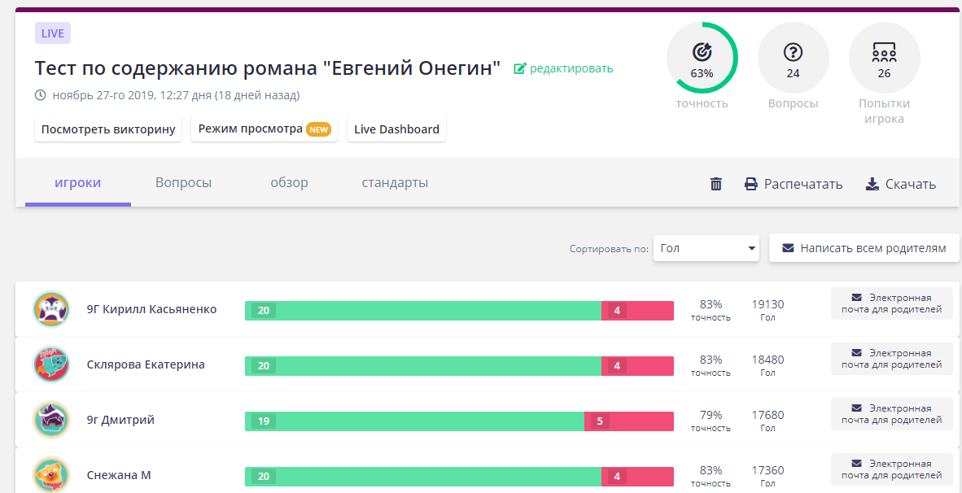
Статистика по игре

Slide 24

СанПиН 1.01.2021
«Для образовательных целей мобильные средства связи не используются»

Slide 25

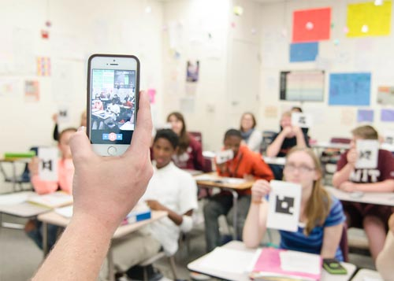

Slide 26

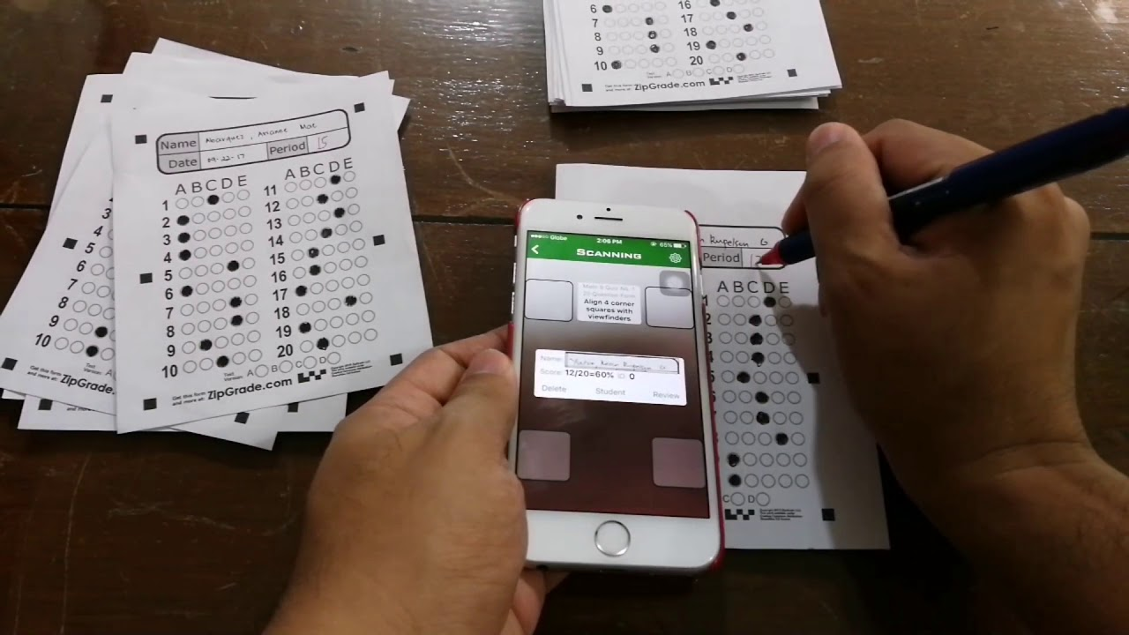

Slide 27
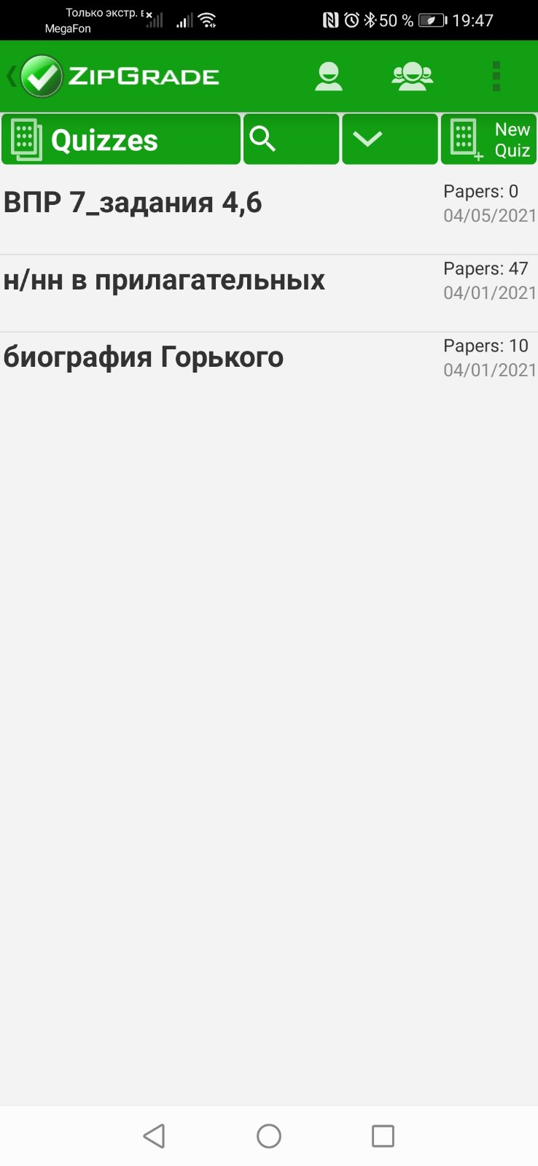
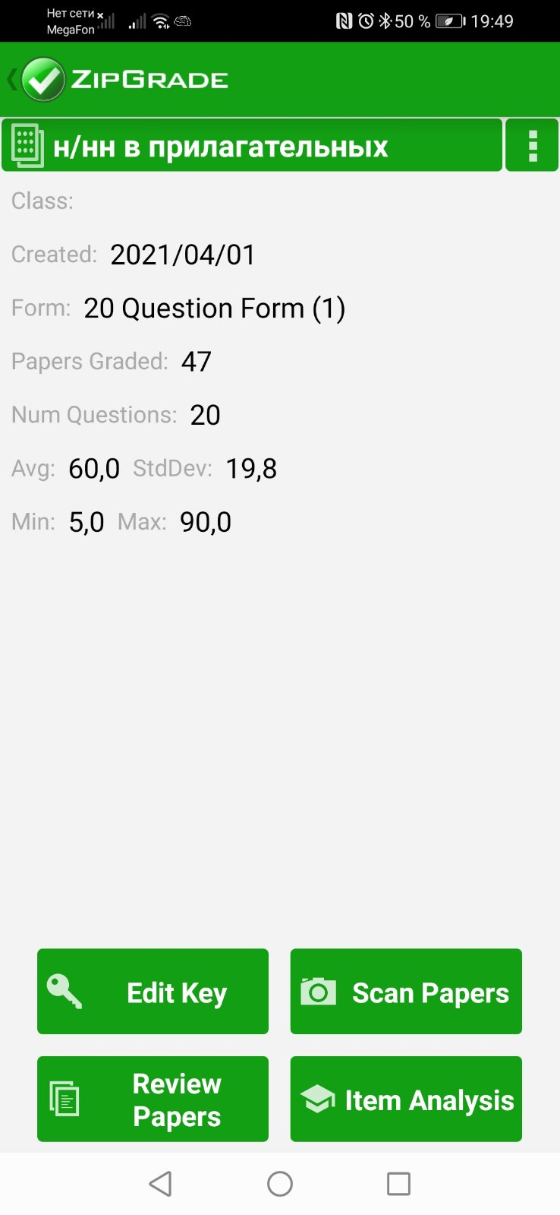


Slide 28
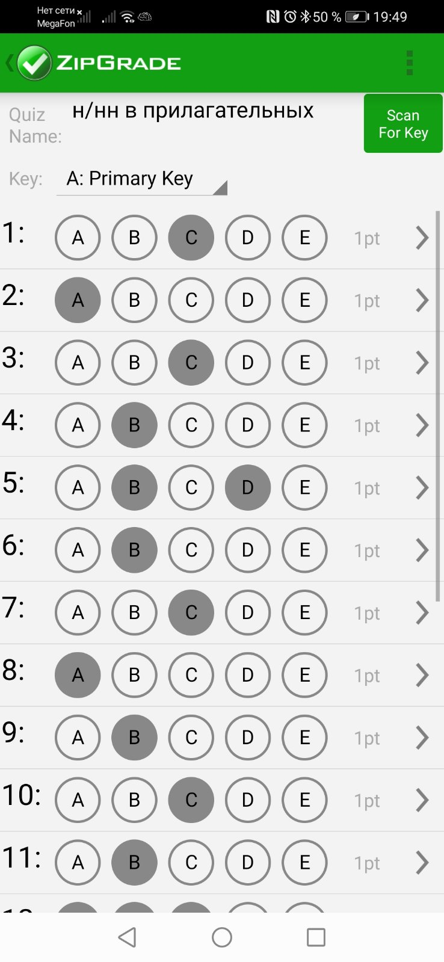
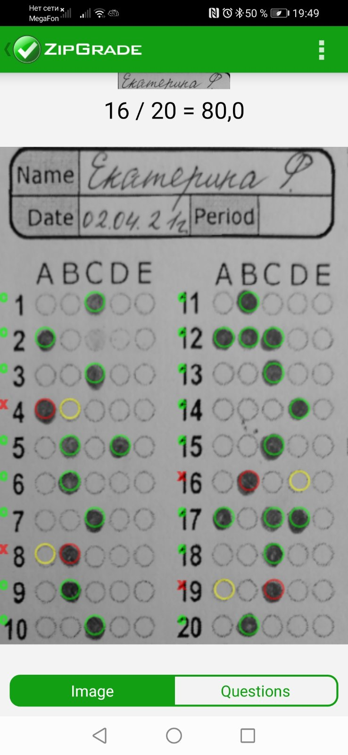
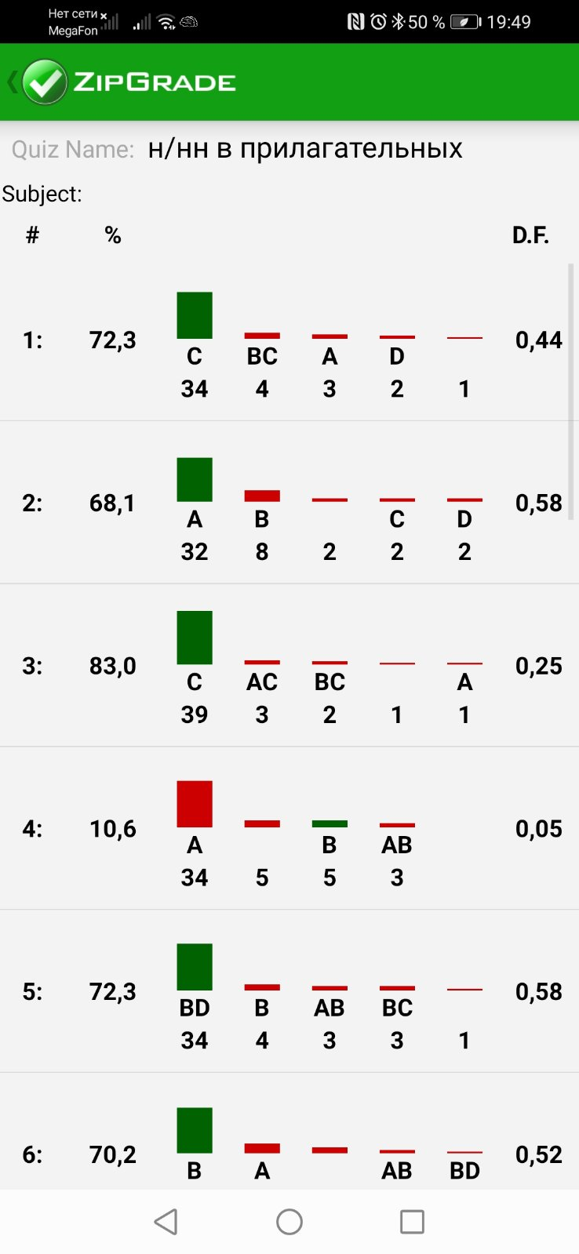

Slide 29

